Slide 1
Sviluppo applicativo mobile per lettore barcode datalogic
A cura dell’Ing. Buttolo Marco

Slide 2
Avvio visual studio 2008 professional
Installarsi visual studio 2008 professional sul proprio PC.
Installare l’SDK (Software Development Kit) per .NET (è un archivio ZIP)

Slide 3
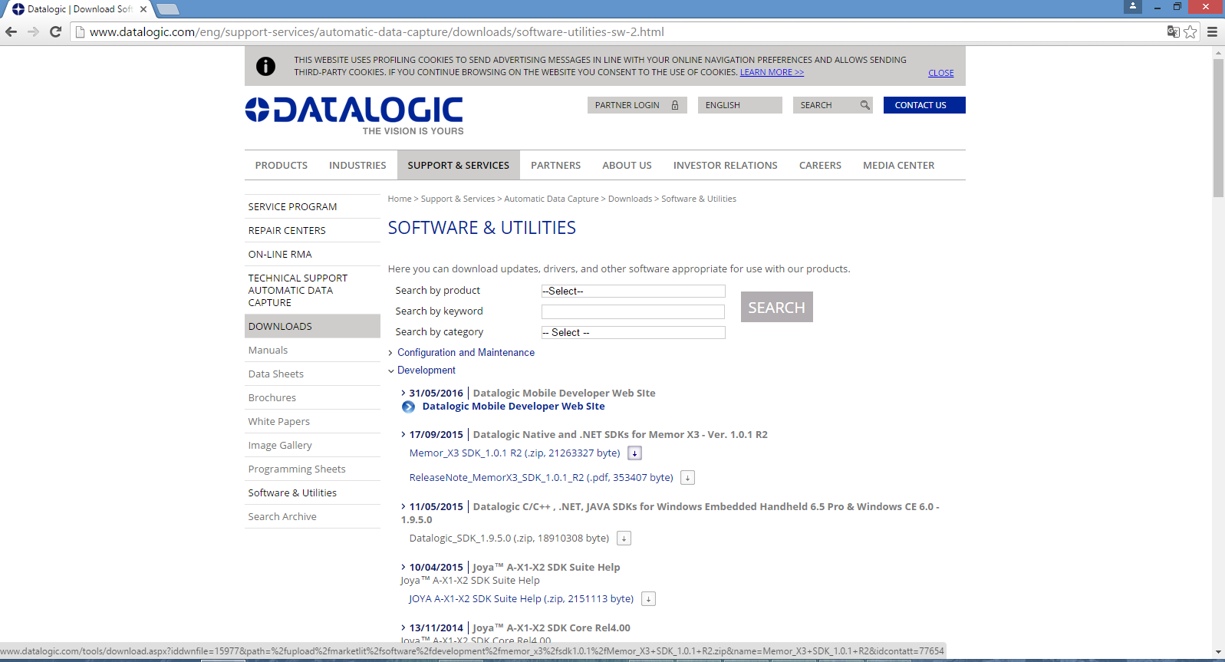
Installazione SDK

Slide 4
Creazione nuovo progetto
Una volta installato l’SDK per Visual studio 2008, avviare il visual studio e creare un nuovo progetto.
Selezionare la voce Visual C# ed in particolare il tipo di progetto SMART DEVICE.

Slide 5
Creazione nuovo progetto

Slide 6
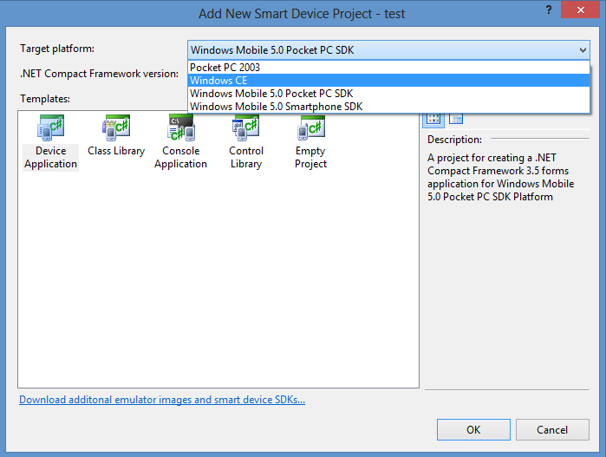
Creazione nuovo progetto

Slide 7
Creazione nuovo progetto
Selezionare la voce Windows CE nella relativa comboBox e successivamente l’opzione DEVICE APPLICATION.
Se tutto è andato a buon fine, e l’SDK è stato installato correttamente compariranno nella toolbox le icone del datalogic.

Slide 8
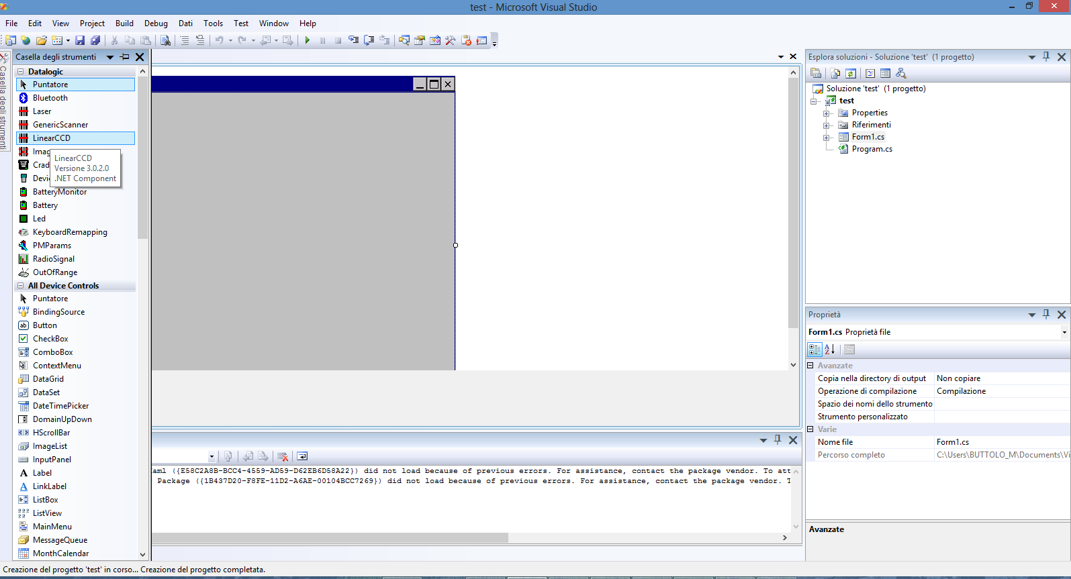
Creazione nuovo progetto

Slide 9
Creazione front end
Creiamo una applicazione che mostri il barcode letto. Ci serve una textBox, un oggetto di tipo generic scanner ed un bottone di chiusura applicativo.
Il front end è il seguente:

Slide 10
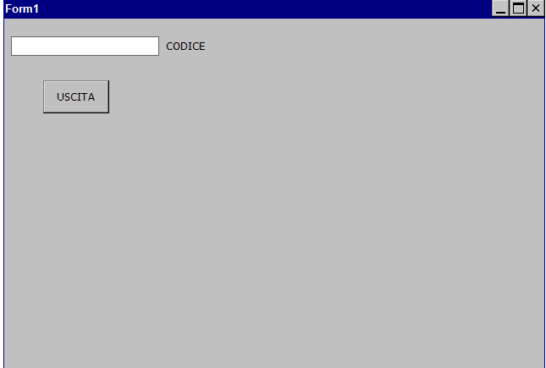
Creazione front end

Slide 11
Creazione front end
Attenzione alle dimensioni del form. Il dispositivo su cui è stato fatto l’esperimento (datalogic Memor X3) ha un display piccolo e pertanto è buona regola ottimizzare gli ogetti grafici sia come quantità sia come disposizione e dimensione.

Slide 12
Configurazione dispositivo
Una volta creata la maschera grafica si può già provare ad eseguirla su dispositivo fisico. Connettere via cavo USB il dispositivo al PC. Entrare nel menu TOOLS -> opzioni e selezionare la voce DEVICE TOOLS -> DEVICE come viene mostrato di seguito:

Slide 13
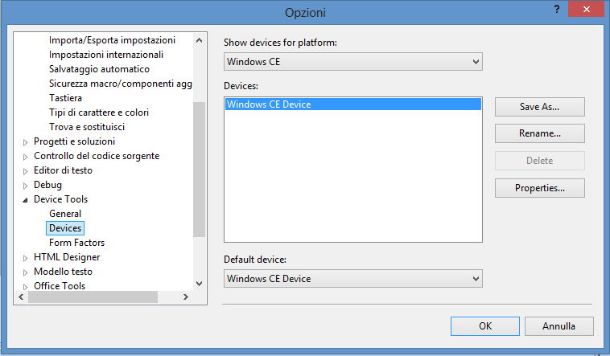
Configurazione dispositivo

Slide 14
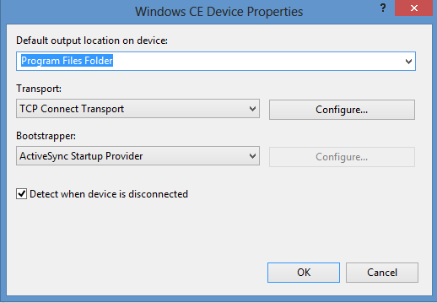
Configurazione dispositivo
Cliccare su PROPERTIES

Slide 15
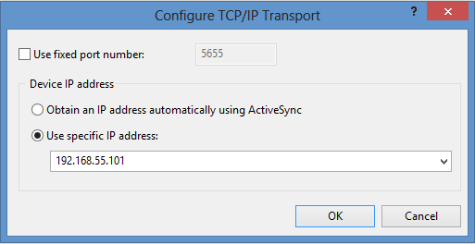
Configurazione dispositivo
Cliccare su CONFIGURE ed inserire indirizzo IP di fabbrica:

Slide 16
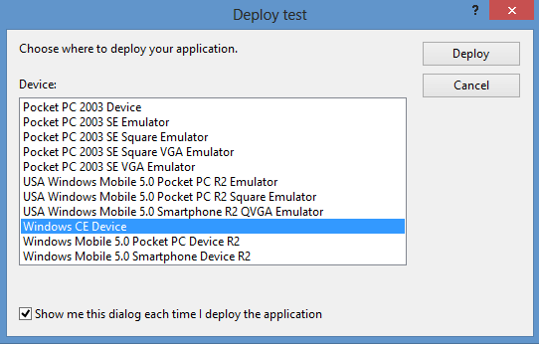
Avvio debug su dispositivo
Avviare il debug e selezionare come target Windows CE device:

Slide 17
Avvio debug su dispositivo
Cliccare su DEPLOY ed il gioco è fatto. L’applicativo verrà eseguito su dispositivo. Il seguente frammento di codice mostra come realizzare un semplice lettore di barcode:

Slide 18
Frammenti di codice
/*****************************************************************
* Name: Form1() *
* Target: Constructor of the class *
* Input parameters: Nothing *
* Output parameters: Nothing. *
****************************************************************/
public Form1()
{
InitializeComponent();
laser1.GoodReadEvent += new datalogic.datacapture.ScannerEngine.LaserEventHandler(laser1_GoodReadEvent);
try
{
//laser1.ReleaseTrigger();
laser1.ScannerEnabled = true;
}
catch (System.Exception ex)
{
}
}

Slide 19
Frammenti di codice
Il costruttore della classe principale (Form1) inizializza l’oggetto Laser1 e gli associa il metodo (ascoltatore) che gestisce l’evento di lettura nuovo bar code.
Il frammento di codice seguente mostra cosa fa tale metodo:

Slide 20
Frammenti di codice
/**************************************************************************
* Name: laser1_GoodReadEvent() *
* Target: Handle the scanner button clicked on device *
* Input parameters: Nothing. *
* Output parameters: Nothing. *
**************************************************************************/
private void laser1_GoodReadEvent(datalogic.datacapture.ScannerEngine sender)
{
textBox1.Text = laser1.BarcodeDataAsText;
}
In poche parole nella relativa textBox viene memorizzato il bar code letto (in formato testuale).

Slide 21
Deploy soluzione
Compilare la soluzione. Creare un nuovo progetto stavolta di tipo SETUP AND DEPLOYMENT. Successivamente aggiungere il progetto creato in precedenza al progetto di deployment.

Slide 22
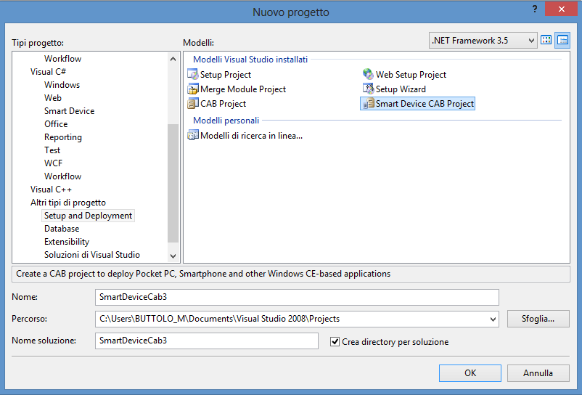
Deploy soluzione

Slide 23
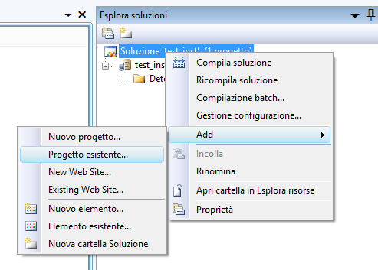
Deploy soluzione

Slide 24
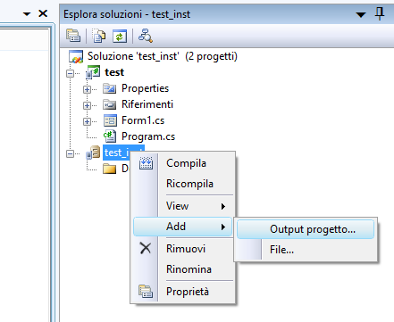
Deploy soluzione

Slide 25
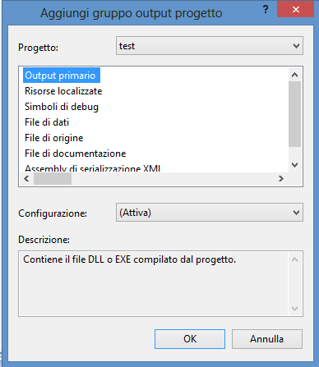
Deploy soluzione

Slide 26
Deploy soluzione
Compilare il progetto di deployment. Il risultato della compilazione sarà un file CAB. Copiare tale file nella cartella ApplicationData del dispositivo.
Siccome tale dispositivo è connesso via usb sarà possibile vederlo su esplora risorse di Windows.

Slide 27
Deploy soluzione
Sul dispositivo entrare nella cartella MyDevice presente su desktop, aprire la sotto cartella ApplicationData e cliccare due volte sul file CAB il quale avvierà l’installazione dell’applicativo precedentemente creato sul dispositivo. Il gioco è fatto. Eventualmente è consigliabile effettuare un collegamento su desktop di tale software.

Slide 28
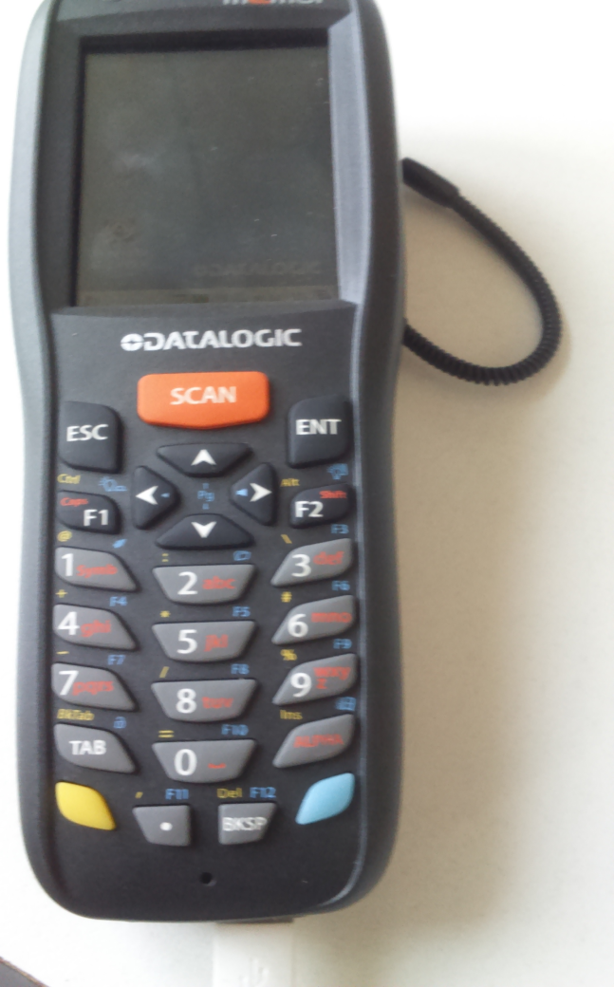
Foto Datalogic Memor X3

